Slide 1
Федеральное государственное бюджетное образовательное учреждение высшего образования «Красноярский государственный медицинский университет имени профессора В.Ф. Войно-Ясенецкого» Министерства здравоохранения Российской Федерации Кафедра стоматологии ИПО
Основные конструкции внеротовых ортодонтических аппаратов и приспособлений
Выполнил ординатор
кафедры-клиники стоматологии ИПО
по специальности «ортодонтия»
Сулейманов Нариман Алилович
рецензент к.м.н., доцент Дуж Анатолий
Николаевич.
Красноярск , 2023 г.

Slide 2
Цель работы:
1. Изучить оказание ортодонтической помощи при аномальных дефектах зубного ряда;
2. Рассмотреть виды съемных ортодотических аппаратов;
2

Slide 3
Задачи работы:
3
Классификация внеротовых аппаратов
Показания для ношения внеротовых аппаратов
Механизм действие лицевой маски
Различие между лицевой маской и лицевой дугой
Сформулировать общие выводы

Slide 4
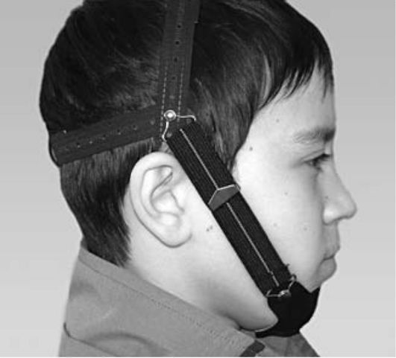
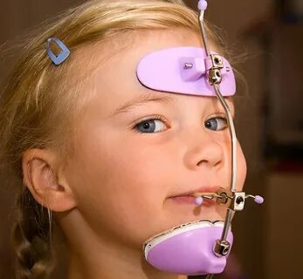
4
Классификация внеротовых аппаратов
- головные, (лобно-затылочные, теменно-затылочные, комбинированные)
- шейные
- челюстные (верхнегубные, нижнегубные, подбородочные, подчелюстные, на углы нижней челюсти)
- комбинированные.

Slide 5
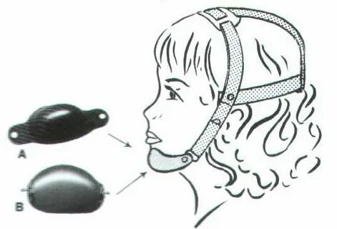
Внеротовые аппараты механического действия
Подбородочная праща приспособление для внеротовой тяги. Представляет собой каппу из пластмасссы или плотной ткани, охватывающий и присоединяющуюся к головной шапочке или шейной повязки посредством эластических резиновых колец. Головную щапочку можно сделать из плотной ткани (корсажной ленты).

Slide 6
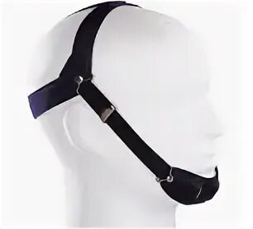
Внеротовые аппараты механического действия
Подбородочная праща - используются для лечения прогенического и открытого прикуса. В первом случае эластическая тяга будет косая кзади, во втором – вертикально кверху. Подбородочную пращу рекомендуют одевать, как правило, во время ночного сна, однако, некоторые специалисты настаивают на ее ношении все свободное время дома. Используют подбородочную пращу в период временного и сменного прикуса

Slide 7
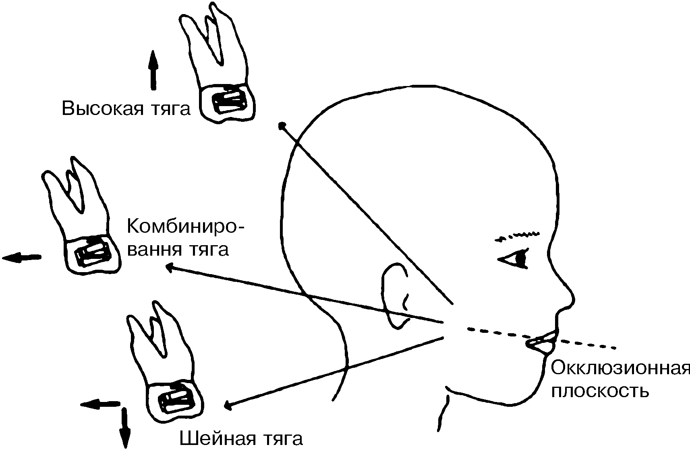
Внеротовые аппараты механического действия
Что касается направления действия силы то к шейной опоре развивается тяга кзади, к теменной косая кзади.

Slide 8
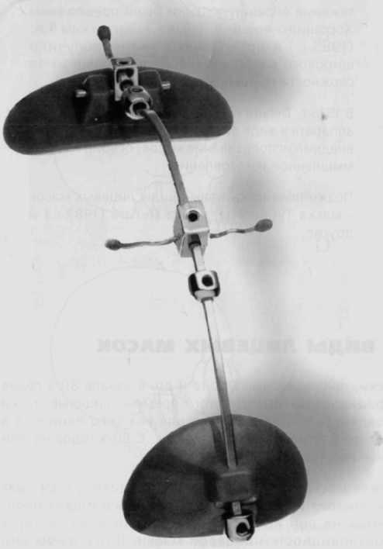
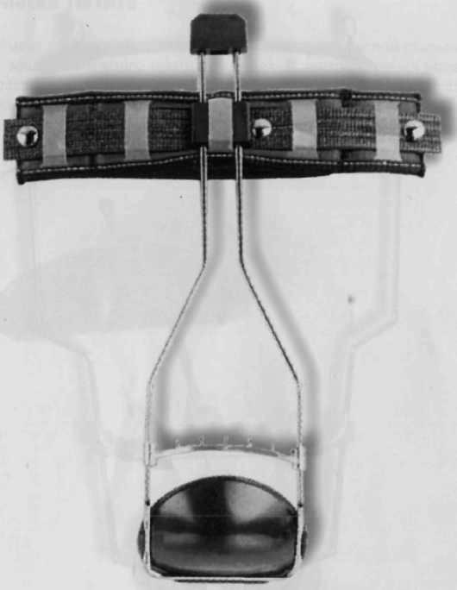
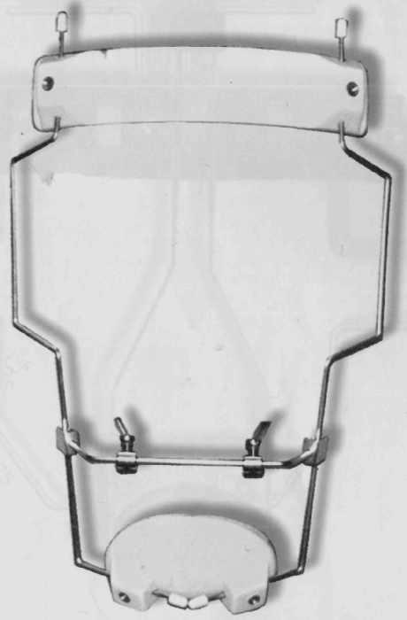
Лицевая маска
Лицевая маска состоит из металлического каркаса и двух опор, накладываемых на лоб и подбородок пациента. Различают следующие разновидности масок:
а) маска Петита;
б) маска Диляра;
в) маска Тубингера.
а
б
в

Slide 9
Лицевая маска
Маска Петита имеет срединный металлический каркас из круглой стальной проволоки с защитными колпачками на конце, в центре имеется поперечная рамка, изготовленная из 0,25 мм стальной проволоки с крючками или изгибами для эластической тяги.
Маска Диляра состоит из металлического каркаса, который огибает лицо пациента и горизонтальной рамки с крючками для резиновой тяги.
Маска Тубингера состоит из металлического каркаса, включающего 2 металлических стержня, идущих по середине лица и огибающих нос пациента по бокам. Имеется поперечная рамка для резиновой тяги.

Slide 10
Лицевая маска
Лицевая маска применяется при мезиальном прикусе:
а) при мезиальном смещении 36, 46 на 0,5–1 бугорок;
б) обратном резцовом перекрытии с сагиттальной щелью до 2 мм.
При применении лицевой маски важно учитывать следующие аспекты:
оценку профиля лица (маска применяется при вогнутом профиле);
расчет телерентгенограммы;
возрастные критерии.

Slide 11
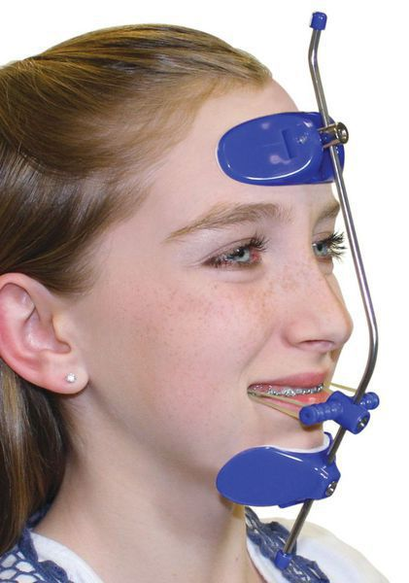
Лицевая маска
Профилактику мезиального прикуса необходимо проводить с раннего возраста и вплоть до образования постоянного прикуса.
В сменном прикусе возможно применение дополнительных лечебно-профилактических аппаратов:
пластинка с заслоном для языка;
накусочная пластинка Катца;
аппарат Андрезена-Гойпля;
открытый активатор Кламмта и другие.
В сочетании с ними возможно применение внеротовой резиновой тяги и лицевой маски

Slide 12
Лицевая маска
Маска Диляра состоит из металлического каркаса с двумя опорами, на основании которых, для удобства, есть мягкие подушечки. Вся конструкция закрепляется у пациента на лбу и подбородке. Для выравнивания, на зубах (зубе) крепится специальная нить, при натяжении маска фиксируется и начинает оказывать лечебные свойства.
Для более лучшего результата, аппарат применяется для исправления прикуса у детей до 9-10 лет. Именно в этот период происходит формирование молочных, а затем постоянных зубов. У детей строение челюстно-лицевого аппарата не до конца сформировано, поэтому хорошо поддаётся изменениям. В подростковом или более позднем возрасте лицевая маска применяется как дополнение к брекет-системе.

Slide 13
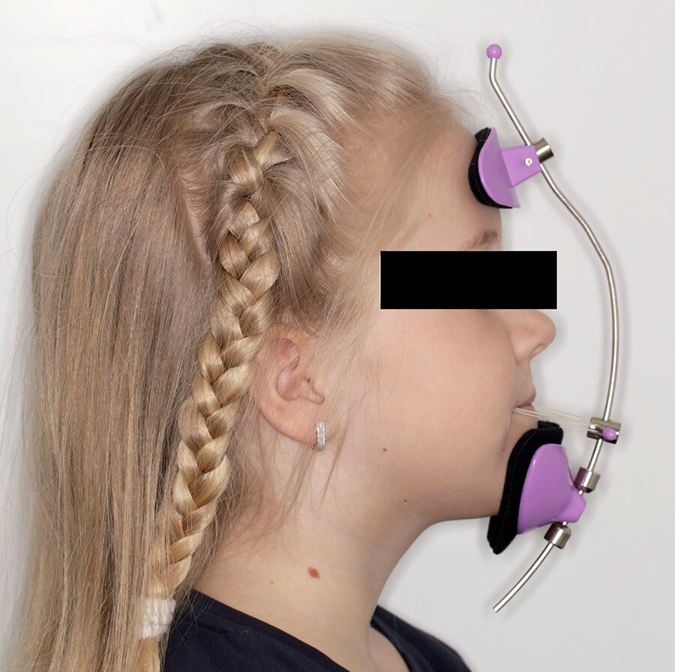
Лицевая маска
Наиболее благоприятный возраст для лечения — ранний сменный прикус, но можно использовать и в позднем сменном прикусе, а также в постоянном (результат менее эффективен). Задача лицевой маски Диляра — тракция (движение вперед) верхнечелюстной дуги. В основном применяется у пациентов с мезиальным прикусом. Является эффективным аппаратом для устранения обратного резцового перекрытия, обусловленного за счет недоразвития верхней челюсти.

Slide 14
Как долго нужно носить аппарат?
Носить такую маску необходимо не меньше 14 часов в сутки, но чем больше, тем лучше (обычно пациенты носят вечером и на ночь). Средние сроки ношения маски — от 6 до 12 месяцев. В короткий промежуток времени у пациентов происходит коррекция обратного перекрытия. Однако требуется долговременное наблюдение из-за непредсказуемости случаев с мезиальным прикусом.

Slide 15
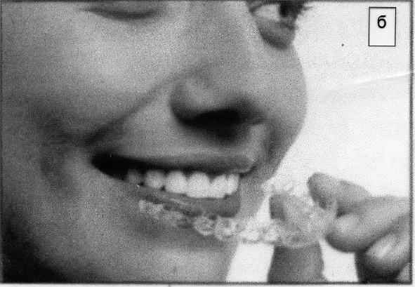
Лицевая маска
Эстетическим аппаратом нового поколения, одновременно эффективным, и невидимым является аппарат под названием «алигнер» . Он представляет собой совершенно прозрачную пластиночную шину, покрывающую только вестибулярную и язычно-небную поверхность зубов. По механическому действию она похожа на позиционер, только изготовлен алигнер с помощью ультрасовременных компьютерных технологий и трехмерного анализа.
Алигнеры применяют при наличии трем не более 6 мм, тесном положении зубов легкой и средней степени, лечении рецидивов. Удается добиться экструзии и интрузии в пределах 1 мм. Алигнеры пока не применяют для лечения аномалии прикуса, поскольку шина действует только в пределах одной челюсти. Аппараты не нарушают речь. Кроме того, алигнеры съемные аппараты, что облегчает соблюдение гигиены полости рта. Для каждого пациента количество шин различно от 8 до 40. Каждую шину пациент носит, как правило, в течение 2 недель. Затем ее заменяют следующей. Число необходимых для лечения шин зависит от сложности патологии.

Slide 16
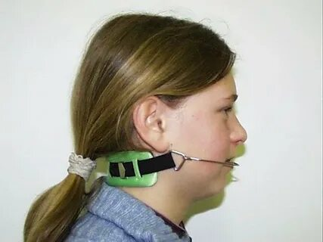
Лицевая дуга
Лицевая дуга – это металлическое приспособление для исправления прикуса, которое, как правило, используется вместе с брекет-системой. Состоит аппарат из двух скоб, одна из которых закреплена к брекетам во рту пациента, а другая – на затылке или шее. Да, выглядит металлическая дуга не очень эстетично, но ее высокая эффективность стоит того, чтобы закрыть глаза на этот недостаток. Чтобы конструкция не давила на голову, ее задняя часть сделана из эластичной ткани и мягких подушечек.

Slide 17
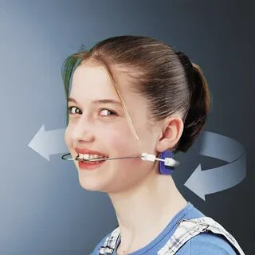
Лицевая дуга
Носить лицевую дугу нужно 8-10 часов в день, при этом вовсе не обязательно ходить с ней на учебу или прогулку. Аппарат можно надевать на ночь, и пока ребенок спит, конструкция будет делать свое дело. Вместе с этим забывать о лечебной дуге не рекомендуется, иначе ее эффект не оправдает ожиданий. В целом дети носят ее от нескольких месяцев до года, и за это время удается достичь хороших результатов.

Slide 18
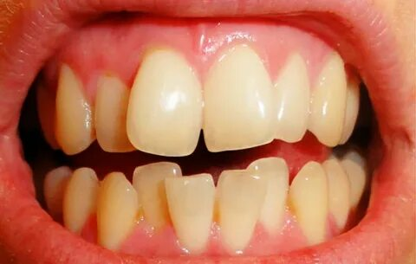
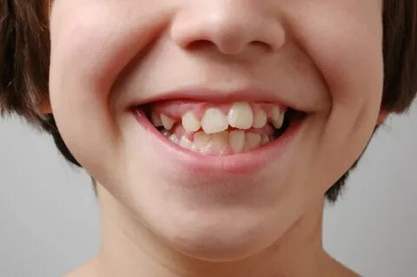
Лицевая дуга
Показания к ношению лицевой дуги:
когда необходимо освободить место для передних зубов, сместив другие назад;
для выравнивания переднего зубного ряда во избежание преждевременного перемещения боковых зубов;
в случае удаления зубов при их сильной скученности – для сохранения правильного положения всего ряда;
для контроля правильного формирования челюсти у детей и подростков.

Slide 19
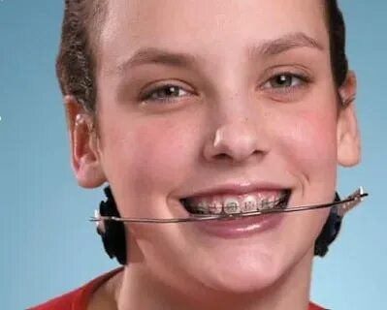
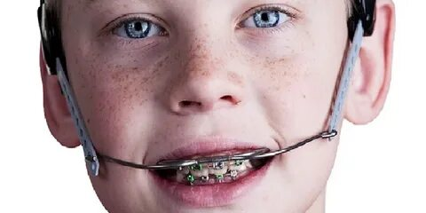
Лицевая дуга
При выявлении проблем или дефектов прикуса у пациента перед ортодонтом стоит несколько важных задач:
определить оптимальный срок использования лицевой дуги;
установить брекет-систему, совместимую с фиксирующим аппаратом;
подобрать индивидуальный размер лицевой дуги;
выбрать, где лучше всего зафиксировать конструкцию – на шее или затылке;
провести пациенту инструктаж, как правильно пользоваться лицевой дугой;
определить правильную силу тяги.

Slide 20
Лицевая дуга
Также обладателям лицевой дуги стоит соблюдать несколько важных правил:
не кушать во время ношения конструкции;
не заниматься спортом и активными играми;
при ночном одевании – спать на спине, чтобы не повредить сам аппарат и ротовую полость.
Родителям, чьим детям нужно носить дугу, нужно внимательно следить за малышом, чтобы он случайно не травмировался.

Slide 21
Лицевая дуга
Преимущества
имеет невысокую стоимость лечения;
используется в течение небольшого промежутка времени, в среднем 8-25 недель;
может быть схемой и использоваться только несколько часов в день.

Slide 22
Лицевая дуга
Недостатки
дискомфорт у пациентов во время ношения конструкции;
необходимость спать на спине;
нарушение дикции и артикуляции во время ношения, возможность натирания слизистой;
наличие индивидуальной непереносимости материалов, из которых сделана конструкция, у отдельных пациентов.

Slide 23
18
Выводы
Внеротовые аппараты — хороший инструмент для коррекции аномалий на уровне челюстей, однако без хорошей кооперации пациента и наличия роста, ее применение не принесет хороших результатов.

Slide 24
Список использованных источников
19
Аболмасов, Н. Г. Ортодонтия: учеб. пособие / Н. Г. Аболмасов. - Москва: МЕДпресс-информ, 2016. - 255 с.: ил.
Леонтьев, В. К. Детская терапевтическая стоматология: Национальное руководство / В. К. Леонтьев, Л. П. Кисельникова. – Москва: 2019. – 234 с.
Нанда, Р. Атлас клинической ортодонтии / Нанда, Р. - Москва: МЕДпресс- информ, 2019. – 188 с.
Ортопедическая стоматология Учебник Под редакцией Э.С. Каливраджияна, И.Ю. Лебеденко, Е.А. Брагина, И.П. Рыжовой 2-е издание, переработанное и дополненное, 2018.
Проффит, У. Р. Современная ортодонтия [Текст] / Проффит, У. Р. - Москва: МЕДпресс-информ, 2017. – 521 с.
Хорошилкина, Ф. Я. Ортодонтия. – Москва: Мед. книга. – 2016. – 499 с.

Slide 25
Благодарю за внимание!

